Slide 1
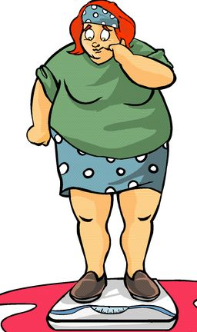
Obezita
Hejmalová Michaela

Slide 2
Definice
stav, charakterizovaný nadměrnou tělesnou hmotností, která je způsobena zvýšeným ukládáním tukové tkáně
podstatou obezity je tedy nadměrné množství tukové tkáně (podkoží, viscerální oblast, parenchymové orgány)
nadváha je předstupeň obezity

Slide 3
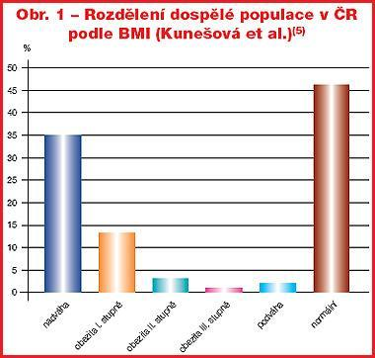
Výskyt obezity v ČR

Slide 4
Příčiny obezity
dědičnost | rodinné zvyklosti
neurologické faktory | endokrinní faktory
psychické faktory | farmakologické faktory
sociálně - ekonomické vlivy | ostatní faktory
faktory životního stylu

Slide 5
Klinický obraz obezity
dynamická fáze – rychlý nárůst tělesné hmotnosti
stabilizovaná fáze – hmotnost je již konstantní a obezita je rozvinuta

Slide 6
Klasifikace obezity
podle fáze obezity – stabilní, nestabilní
podle příčiny obezity – primární, sekundární
kvantitativní klasifikace – podle hmotnosti (BMI), podle množství tuku v těle
kvalitativní klasifikace – podle distribuce tuku v těle

Slide 7
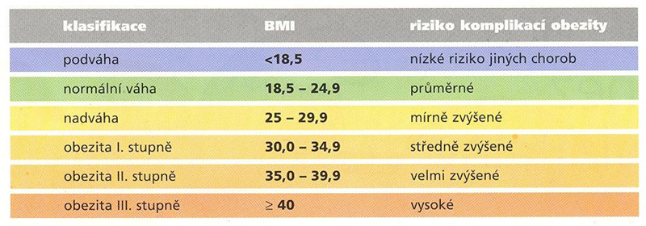
Klasifikace podle BMI

Slide 8
Klasifikace podle % tuku v těle (BIA)
klasifikace | muž | žena
podvýživa | < 10 % | < 20 %
norma | 10 – 20 % | 20 – 30 %
nadváha | 20 – 25 % | 30 – 35 %
obezita | 25 – 30 % | 35 – 40 %
extrémní obezita | > 30 % | > 40 %

Slide 9
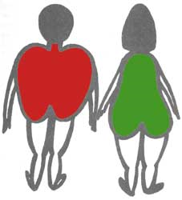
Kvalitativní klasifikace
androidní typ (jablko)
gynoidní typy(hruška)
cushinogidní typ

Slide 10
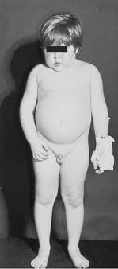
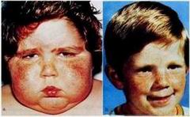
Cushingoidní typ obezity

Slide 11
Hodnoty obvodu pasu
 | ↑ riziko | vysoké riziko
muži | > 94 cm | > 102 cm
ženy | > 80 cm | > 88 cm

Slide 12
Diagnostika
nejjednodušší jsou antropometrické metody:
tělesná hmotnost, tělesná výška → indexy
měření obvodů
měření tloušťky kožních řas
bioelektrická impedance (BIA)

Slide 13
Léčba
cílem je trvalá redukce hmotnosti a snížení rizika metabolických a kardiovaskulárních komplikací
dietoterapie, kognitivně – behaviorální teapie (KBT)
zvýšení a úprava fyzické aktivity
psychoterapie
farmakoterapie
chirurgická terapie (bariatrie)

Slide 14
Dietoterapie, KBT
omezení energie, příjmu tuků a sacharidů v závislosti na přísnosti diety, při zachování příjmu bílkovin
pravidelnost (rovnoměrné rozdělení energie)
dodržovat pitný režim
přijatelnost z hlediska chuťových preferencí
porušení diety je nutno korigovat a v dietě vytrvat
alkohol

Slide 15
Pohybová aktivita
krátkodobý a dlouhodobý pozitivní efekt
cvičení aerobního charakteru, střední intenzity v délce trvání 30 – 45 minut a to 3 – 6 x týdně
mělo by být dosaženo 60% maximální zátěže
chůze, běh, jízda na kole, plavání

Slide 16
Farmakoterapie
anorektika (sibutramin) – Meridia, Lindaxa
inhibitory pankreatické lipázy (orlistat) – Xenical
antoagonista kanabinoidních receptorů (rimonabant)

Slide 17
Chirurgická terapie
baritrická chirurgie
BMI > 40, nebo > 35 v případě komplikací
selhání konzervativních léčebných postupů
spolupracující pacient

Slide 18
Typy bariatrických výkonů
restriktivní – bandáž žaludku, sleeve gastrektomie
zkratové – střevní bypassy
kombinované – gastrický bypass

Slide 19
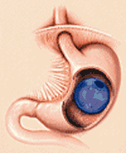
Intragastrický balón

Slide 20
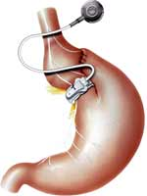
Bandáž žaludku

Slide 21
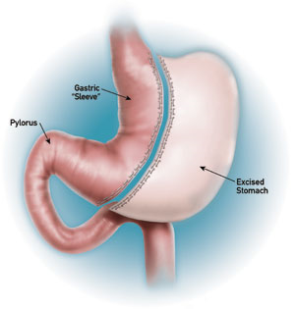
Sleeve resekce

Slide 22
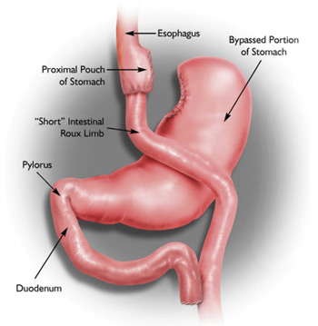
Gastrický bypass

Slide 23
Komplikace obezity
kardiovaskulární | metabolické
plicní | gastrointestinální
gynekologické | ortopedické
kožní | endokrinní
chirurgické | onkologické
psychologické

Slide 24
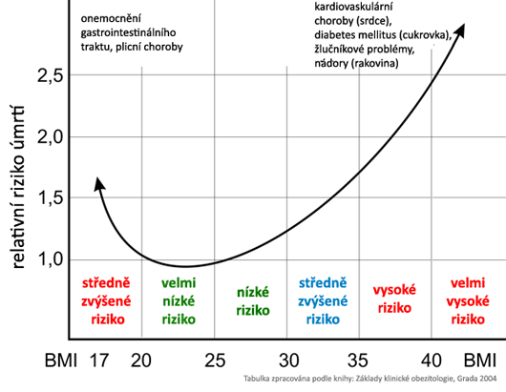
Obezita a riziko smrti

Slide 25
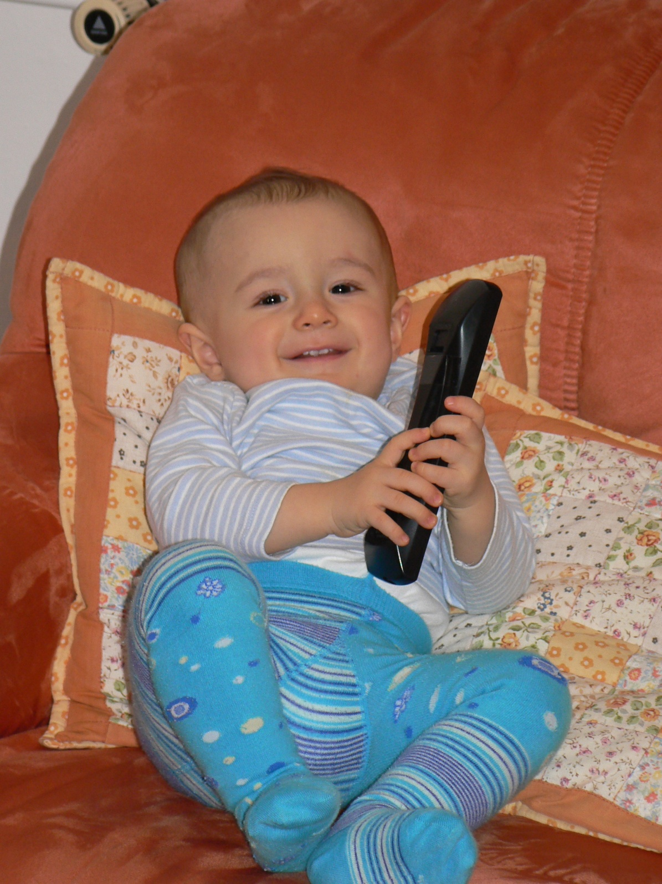
Děkuji za pozornost

